Slide 1
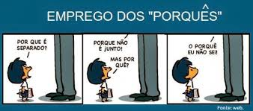

Slide 2


Slide 3
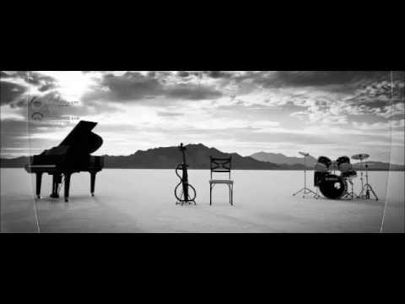
POR QUE, no início da frase, ele vem separado, sem acentuar.
POR QUÊ, no final de uma frase, separado e com acento, eu vou perguntar.
PORQUE, junto, sem acento, sem nada, eu lembro do POIS, para explicar.
PORQUÊ, juntinho e com acento, eu vou substantivar.

Slide 4
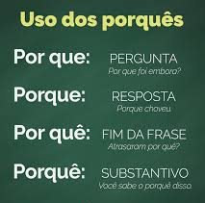

Slide 5
PORQUE
Resposta , explicação
POR QUE
Início da pergunta
meio: pergunta ou afirmativa (razão, causa ou motivo)
pergunta indireta
PORQUÊ
Usado depois do artigo= O motivo (artigo indefinido, numeral, pronome demonstrativo ou possessivo)
POR QUÊ
Final: de pergunta
de frase (qual motivo/ qual razão)

Slide 6
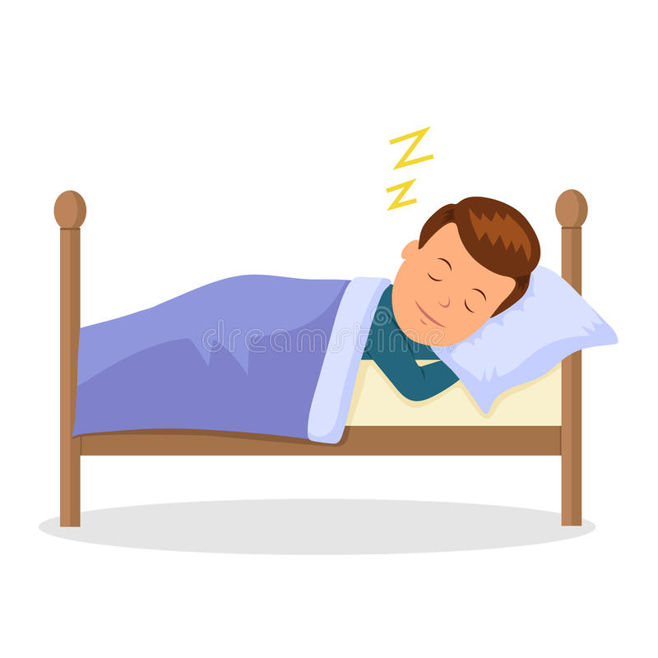
PORQUE
Ele dormiu cedo porque estava cansado.
Por que ele dormiu cedo?
Alguém me informa por que ele dormiu cedo?
Gostaria de saber por que ele dormiu cedo.
POR QUE
PORQUÊ
Não entendi o porquê ele dormiu cedo.
POR QUÊ
Ele dormiu cedo, por quê?
Ele dormiu cedo e nem me disse por quê.

Slide 7
Vamos trabalhar juntos?
1. Aponte a alternativa que completa correta e respectivamente as lacunas abaixo:
I.______ será que meu tio não compareceu no churrasco?
II. Esse é o motivo ____ fui demitido.
A) Por que – porque
B) Por que – por que
C) Porque – porque
D) Porque – por quê

Slide 8
A resolução de exercícios facilita a aprendizagem e consolida os conhecimentos aprendidos. Realize nossos exercícios sobre o emprego dos porquês e depois verifique as suas respostas no gabarito.
Caso necessite de ajuda na realização dos exercícios, leia o nosso material sobre o uso dos porquês, com explicações e dicas sobre quando usar cada forma.
1. Assinale a frase em que o uso de “por que” está errado.
a) Você sabe por que ela foi embora?
b) Por que você quer saber isso?
c) Essa decisão foi tomada por que?
d) Alguém sabe por que estamos aqui?

Slide 9
2. Indique em qual frase o uso de “porque” está correto.
a) Porque você está gritando comigo?
b) Vou embora porque estou muito cansada.
c) Alguém que me diga o porquê de tanta confusão!
d) A Helena sabe porque foi chamada à direção?
3. Assinale a opção que completa as lacunas de forma correta.
Eu não fui à reunião __________ estava cansada e não entendo __________ isso está sendo criticado por todos. __________ falam todos sobre isso?. __________?
a) porque, por quê, porquê, por quê.
b) por que, porquê, por que, porquê.
c) porque, por que, por que, por quê.

Slide 10
4. Nas frases seguintes, substitua as palavras sublinhadas por: porque, por que, por quê ou porquê.
a) Ela chegou atrasada pois apanhou um engarrafamento enorme.
b) A diretora disse aquilo por qual motivo?
c) Por qual razão existe tanta rivalidade entre vocês?
d) Qual o motivo de tanto barulho?
e) Essa foi a razão pela qual saímos do Brasil.
5. Complete a frase de forma correta.
Está na hora de sabermos _____________ você foi embora sem dar explicações.
a) por quê b) por que c) porque d) porquê

Slide 11
6. Assinale as opções que estão erradas.
a) As dificuldades por que passei para te fazer feliz.
b) Nunca entendi o porquê de tanta discórdia.
c) Porque você quer a minha ajuda?
d) Ele vive perguntando por quê você não fala com ele.
e) O evento foi cancelado porque estava chovendo muito.
7. Identifique a frase escrita de forma correta.
a) Por que você está aqui? b) Porque você está aqui? c) Por quê você está aqui? d) Porquê você está aqui?

Slide 12
8. Complete as frases com: porque, porquê, por que e por quê.
a) __________ motivo você não atendeu seu celular?
b) As obras foram realizadas __________ houve reclamações dos moradores.
c) Qual o __________ dessa sua atitude?
d) Apenas perguntei __________ ela estava chateada.
e) __________ ia embriagado, o condutor foi multado pelo policial.
f) Ontem houve greve de professores. Você sabe __________?
g) As escolas __________ passei estavam com sobrelotação de alunos.
h) Apenas fiz isso __________ eu quis.
i) Ninguém compreendeu o __________ do cancelamento do jantar.

Slide 13
9. Assinale a frase em que o uso de “por quê” está errado.
a) Você quer saber isso por quê?
b) Por quê você quer saber isso?
c) Você quer saber isso? Por quê?
10. Corrija as palavras sublinhadas pelas opções corretas.
a) Porque você está esperando por mim aqui?
b) Sempre quis saber o por quê do seu sucesso.
c) Mariana não veio por que está chateada comigo.
d) Por favor, diga-me porquê?

